Slide 1
Mobile App MIS
Management Information System
Ueli Krapf, Thomas Hunziker, Selina Märchy

Slide 2
Inhalt
Idee
Demo
Codebeispiel
Fazit

Slide 3
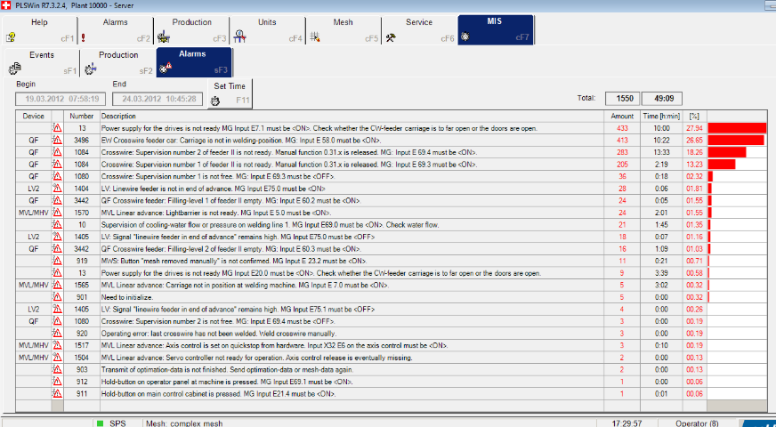
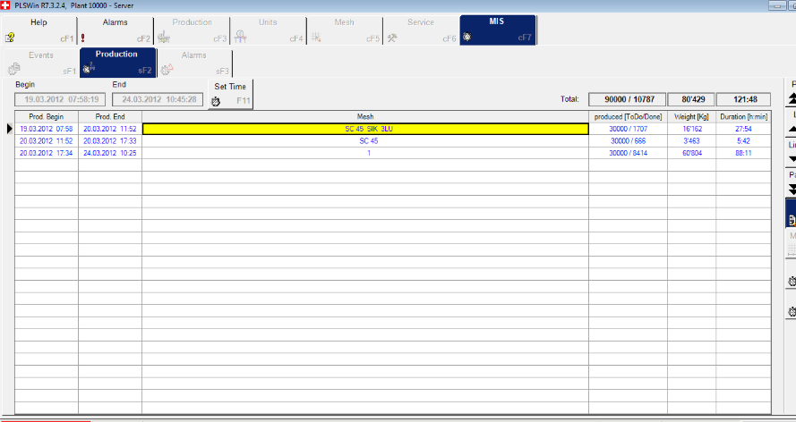
Idee
Alarm-Meldungen und
Produktionsdaten
auswerten und in einen
Kontext stellen.

Slide 4
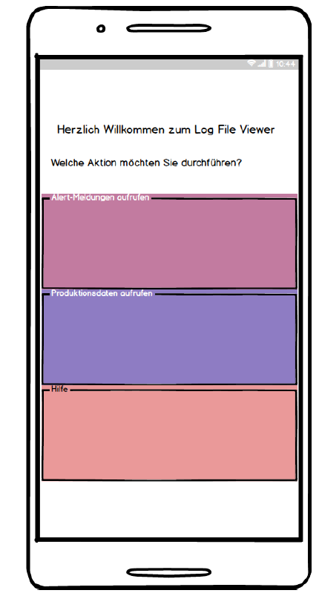
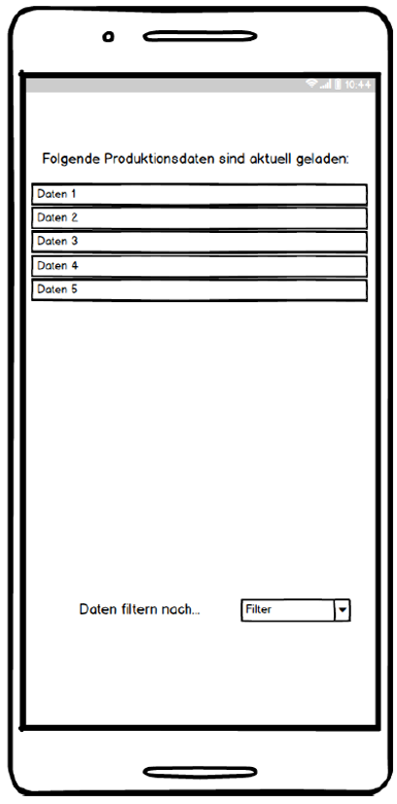
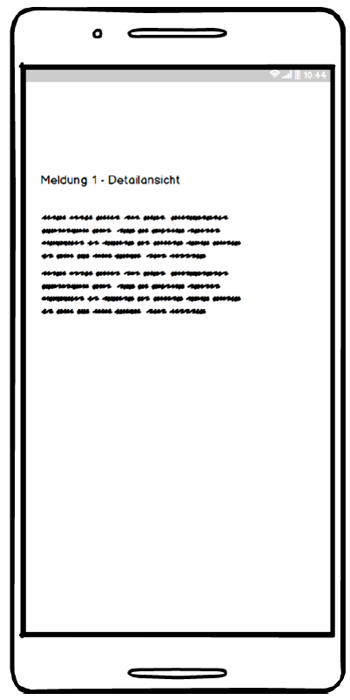
Idee – Version für die Modularbeit

Slide 5
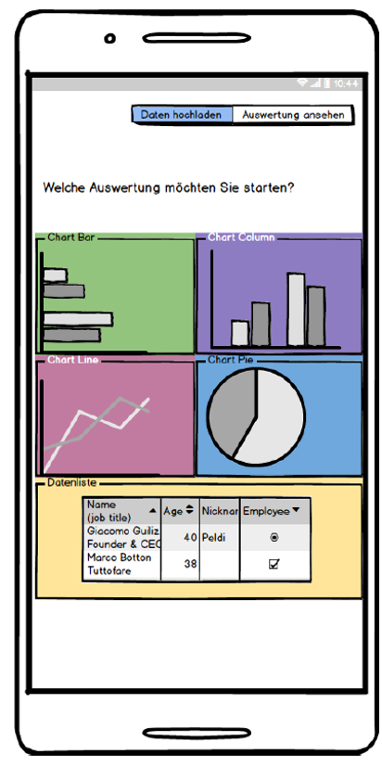
Idee - Zukunftsvision

Slide 6
Demo

Slide 7
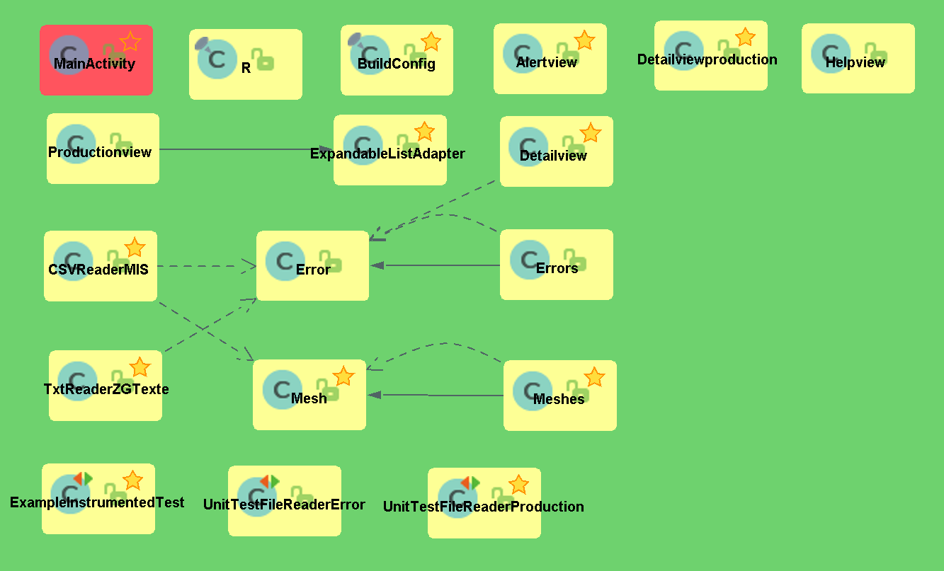
Klassendiagramm

Slide 8
Versteckter Zeichensatz in CSV-File und Textfile (BOM Byte Order Mark)
Fileanfang HEX Editor
FF EE ist UTF-16 Little Endian
Definition des Zeichensatzes beim Einlesen

Slide 9
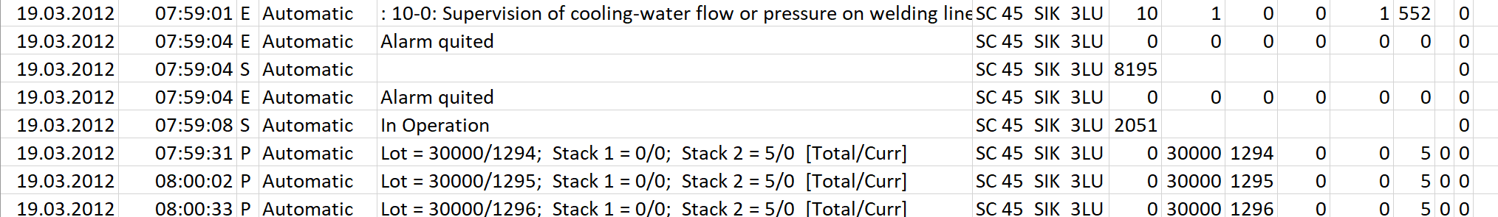
Einlesen CSV in Array (Bibliothek OpenCSV)
Auszug aus dem CSV File mit dem Produtionsdaten
Initialisierung des Reades und Einlesen des ganzen CSV Files mit einer Zeile

Slide 10
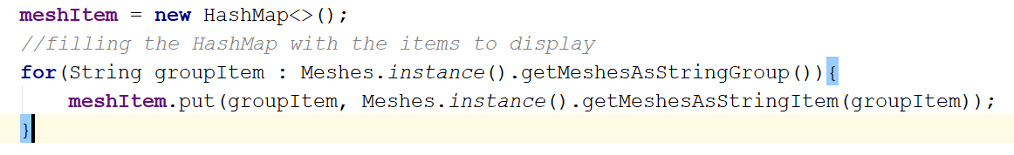
ExpandableListView
ExpandableListView(Context, Liste mit Strings Gruppenbezeichnungen, HashMap mit Gruppenbezeichnung und Liste mit den Einzelzeilen)

Slide 11
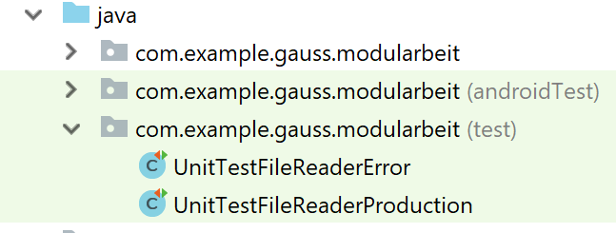
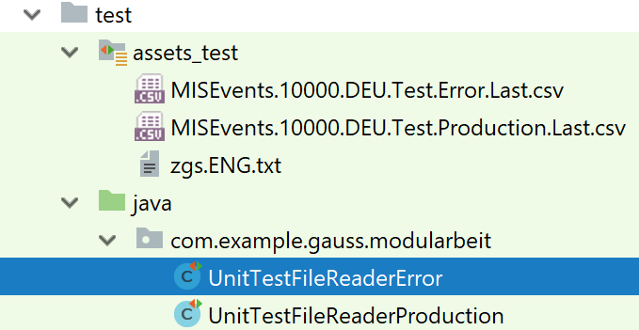
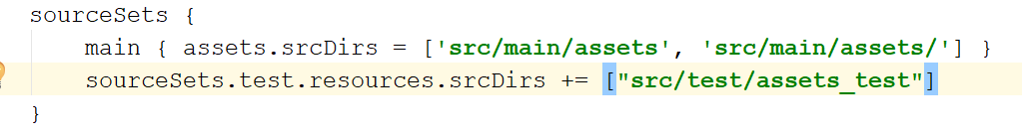
Unit Test
Wo sind die Unittests zu schreiben?
Wo können die Testdateien gespeichert werden ohne in die App integriert zu werden?
Wichtig: der Ort für die Testdateien muss in Gradle manuell hinterlegt werden

Slide 12
Fazit
Daten aus CSV in die App implementieren ist eine Herausforderung
Android Studio
Kenntnisse im Framework und in Java

Slide 13


